Slide 1
Предметная неделя по окружающему миру 1 класс
Звездный час
«На лесной опушке»
Учитель МБОУ СОШ № 10
Полиева Е.И.

Slide 2
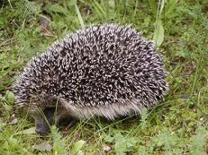
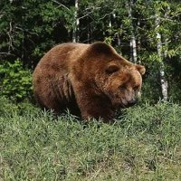
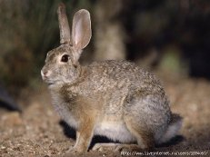
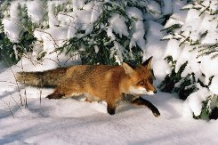
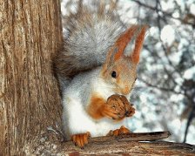
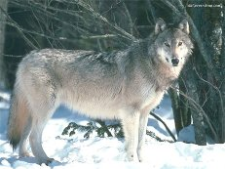
1 тур. «О каком звере идёт речь?»
1 2. 3. 3.
4. 5. 6.

Slide 3
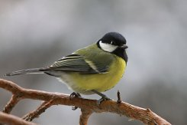
2 тур «Знаете ли вы птиц?»
Синица

Slide 4
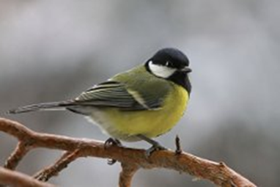
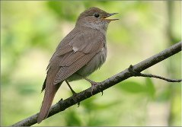
2 тур «Знаете ли вы птиц?»
Синица Соловей

Slide 5
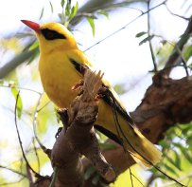
2 тур «Знаете ли вы птиц?»
Синица Соловей Иволга

Slide 6
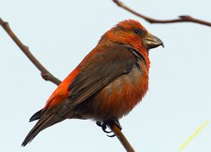
2 тур «Знаете ли вы птиц?»
Синица Соловей Иволга
Клёст

Slide 7
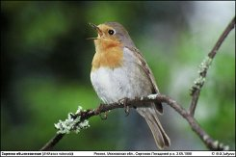
2 тур «Знаете ли вы птиц?»
Синица Соловей Иволга
Клёст Малиновка

Slide 8
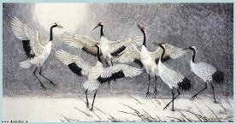
2 тур «Знаете ли вы птиц?»
Синица Соловей Иволга
Клёст Малиновка Журавли

Slide 9
3 тур «Кто первый?» Из букв составить одно слово
Р А П И Р Д О

Slide 10
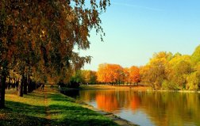
ПРИРОДА

Slide 11
4 тур Логическая цепочка «Может да, а может – нет. Так подумай – дай ответ»
Корень, стебель, цветок, лист, букет – это части растений?
Солнце, камень, дуб, небо, снег – это неживая природа?
Дуб, клен, ель, ясень, береза – это лиственные растения?
Поползень, сойка, дятел, синица, ласточка – это зимующие птицы?
Медведь, лиса, барсук, белка, еж – впадают в зимнюю спячку?

Slide 12
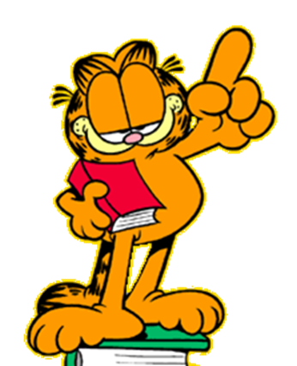
5 тур Конкурс кроссвордный

Slide 13
3
2
5
⁹
1
4
6
⁸
¹⁰
Ж
И
Т
Е
Л
И
Л
Е
С
А

Slide 14
3
2
5
⁹
1
4
6
⁸
¹⁰
ё
Ж
И
Т
Е
Л
И
Л
Е
С
А

Slide 15
3
2
5
⁹
у
1
4
6
⁸
¹⁰
ё
л
Ж
И
Т
Е
Л
И
Л
Е
С
А
т
к
а

Slide 16
3
к
2
р
5
⁹
у
1
4
6
⁸
¹⁰
ё
л
о
Ж
И
Т
Е
Л
И
Л
Е
С
А
т
к
а

Slide 17
3
к
2
р
5
⁹
у
1
4
6
⁸
¹⁰
ё
л
о
б
Ж
И
Т
Е
Л
И
Л
Е
С
А
т
л
к
к
а
а

Slide 18
3
к
2
р
5
⁹
у
в
1
4
6
⁸
¹⁰
ё
л
о
б
о
Ж
И
Т
Е
Л
И
Л
Е
С
А
т
л
к
к
к
а
а

Slide 19
3
к
2
р
5
⁹
у
в
1
4
6
⁸
¹⁰
ё
л
о
б
о
ф
Ж
И
Т
Е
Л
И
Л
Е
С
А
т
л
к
л
к
к
и
а
а
н

Slide 20
3
к
2
р
5
⁹
у
в
1
4
6
⁸
¹⁰
ё
л
о
б
о
ф
Ж
И
Т
Е
Л
И
Л
Е
С
А
т
л
к
л
о
к
к
и
с
а
а
н
ь

Slide 21
3
к
2
р
5
⁹
у
в
1
4
6
⁸
¹⁰
ё
л
о
б
о
ф
м
Ж
И
Т
Е
Л
И
Л
Е
С
А
т
л
к
л
о
д
к
к
и
с
в
а
а
н
ь
е
д
ь

Slide 22
3
к
2
р
5
⁹
у
в
л
1
4
6
⁸
¹⁰
ё
л
о
б
о
ф
м
и
Ж
И
Т
Е
Л
И
Л
Е
С
А
т
л
к
л
о
д
а
к
к
и
с
в
а
а
н
ь
е
д
ь

Slide 23
3
к
2
р
5
⁹
у
в
л
1
4
6
⁸
¹⁰
ё
л
о
б
о
ф
м
и
з
Ж
И
Т
Е
Л
И
Л
Е
С
А
т
л
к
л
о
д
а
я
к
к
и
с
в
ц
а
а
н
ь
е
д
ь

Slide 24
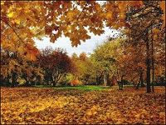
Финальная игра «Кто больше?»
Из букв слова «ЛИСТОПАД» составить новые слова.

Slide 25
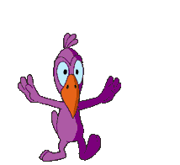
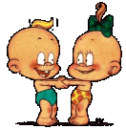
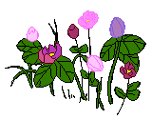
Мы рады,
что вы так хорошо
знаете нашу природу!!!

